Slide 1
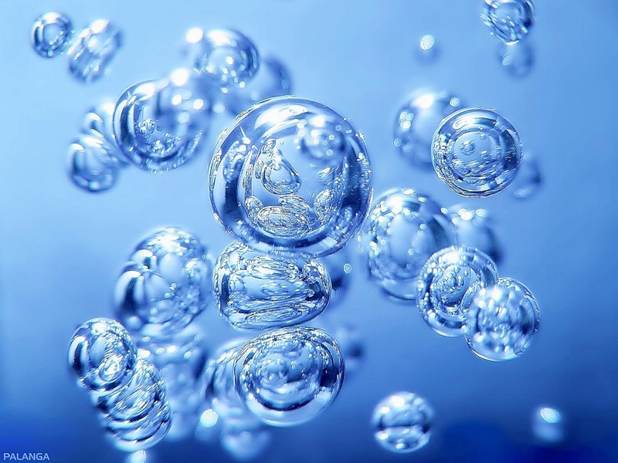
Минеральная вода

Slide 2
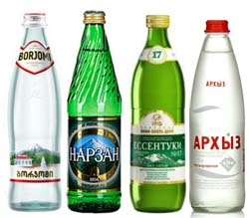
«Воды таковы, каковы земли, через которые они проходят» Аристотель

Slide 3
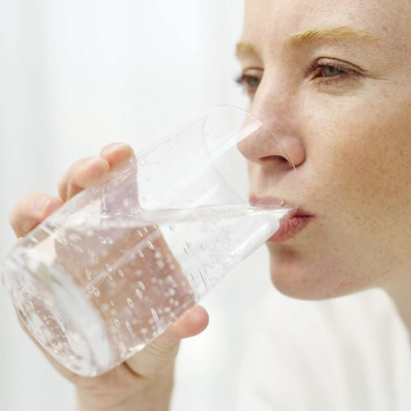
Нашему организму ежедневно требуется около 2- 3 л воды. С пищей мы получаем примерно 1,5 л , ещё 0,5 л поставляет сам организм. Поэтому чем больше мы пьем чистой, качественной воды ,тем сильнее помогаем нашему организму выводить шлаки и другие вредные вещества.

Slide 4
Для всех живых организмов есть одна общая особенность - потребность в минеральных солях, присутствие которых и может обеспечить минеральная вода. Основные минералы, являющиеся главными для тела - кальций, магний, калий и сульфат. Все они, в том или ином количестве находятся в минеральное воде. Исследования показали, что многие представлены в виде биоаккумуляторов. Это означает, что они могут быть напрямую абсорбированы в тело из воды.

Slide 5
Лечебный эффект минеральных вод связан с так называемой структурной памятью воды. Вырываясь с больших глубин (800 м. и глубже), подвергаясь воздействию высоких температур и высоких давлений, вода прошла еще неведомую нам физико-химическую и информационную обработку, не воспроизводимую искусственным путем. Целебное действие свежей природной минеральной воды заключается в замене клеточной воды с частично разрушенной структурой на индивидуально структурированную воду. Это позволяет увеличить время жизни и эффективность работы абсолютно всех клеток человека, а также благотворно комплексно воздействует на весь организм в целом. В результате организм приобретает возможность самостоятельно гасить внутренние очаги патологий.

Slide 6
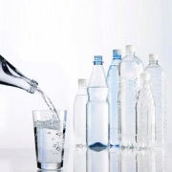
РЕЗУЛЬТАТЫ АНКЕТИРОВАНИЯ:
1.Выбирая напитки в магазине как часто вы покупаете минеральную воду
а) Ежедневно 20%
б) 2-3 раза в неделю 25%
в) Один раз в неделю 19%
г) 1-2 раза в месяц 23%
д) не употребляют 12%
2.Утоляя жажду, вы пьете минеральную воду:
а) 1 стакан в день 31%
б) 1 литр в день 39%
в) 2 литра в день 11%
г) Употребляю обычно 2-3 раза в неделю 4%
д) Другое 11%

Slide 7
3.Укажите причины покупки минералки:
а) Пить воду дома всей семьей 25%
б) Пить воду в школе 3%
в) Беру с собой в дорогу 36%
д) Другое (тренировки, прогулка) 35%
4.Выбирая минеральную воду, вы отдаете предпочтения минералке
«БонАква» – 22% «Ессентуки» – 22%
«Акваминерале» – 20% «Нарзан» – 6%
«Агуша» – 2% «Архыз» - 2% Другую – 20%
5.Каковы причины вашего выбора
«утолить жажду» - 55% «вкусная» - 12%
«полезная» - 12% «просто так» - 20%

Slide 8
в тестировании приняли участие 94 учащихся
6. Если вам эта вода нравится, то интересуетесь ли вы записью состава на этикетке: ДА – 12 % НЕТ – 53% Иногда – 31%
7. Если вы интересуетесь данными на этикетке, отметьте цифрами, на что вы обращаете внимание:
срок годности - 28% уровень минерализации – 10%
состав – 30% производитель – 18% место добычи – 17% контроль качества – 25% цена – 27%
8. Выбирая минералку, вы отдаете предпочтение: а) слабо-минеральным (столовым) – 39%
б) средне-минеральным (лечебно-столовым) – 36%
в) сильно-минеральным (лечебным) – 16%
9. Знаете ли вы, чем эти воды отличаются по составу, свойствам и действию на организм: ДА – 20% НЕТ – 52%
10. Напишите о значении употребления минеральной воды для организма человека – «Полезная, утоляет жажду, содержит минералы, соли, вкусная, благотворно влияет на организм, вода-это жизнь…»

Slide 9
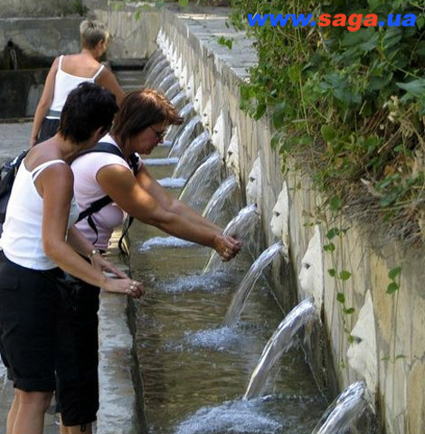
минеральная вода

Slide 10
Минеральная вода – вода, содержащая биологически активные минеральные и органические компоненты, обладающая специфическими физико-химическими свойствами. В этих водах одни вещества содержатся в виде недиссоциированых молекул, другие в виде ионов, в них могут присутствовать и коллоидные частицы.

Slide 11
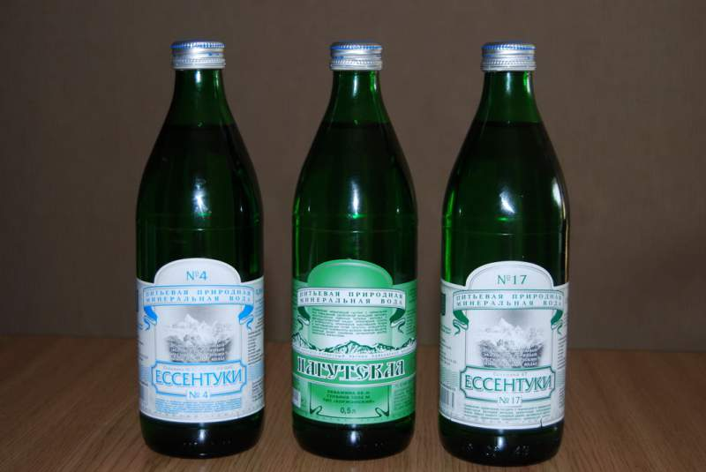

Slide 12
По своему назначению минеральные воды делятся на два вида: - питьевые; - бальнеологические (для наружного использования).
К основным критериям оценки лечебных минеральных вод, отличающих их от пресной воды и определяющих их терапевтическое действие, относятся: - общая минерализация, - ионный состав, - наличие газов, - наличие биоактивных элементов, микроорганизмов и органических веществ, - реакция среды (рН), - радиоактивность;

Slide 13
Классификация по ионному составу:
Бикарбонатная вода Содержит: более 600 мг бикарбонатов на литр.
Сульфатная вода Содержит: более 200 мг сульфатов на литр.
Хлоридная вода Содержит: более 200 мг хлоридов на литр.
Магниевая вода Содержит: более 50 мг магния на литр.
Фторная вода Содержит: более 1 мг фтора на литр.
Железистая вода Содержит: более 1 мг железа на литр.
Натриевая вода Содержит: более 200 мг натрия на литр.
Кальциевая вода Содержит: более 150 мг кальция на литр.

Slide 14
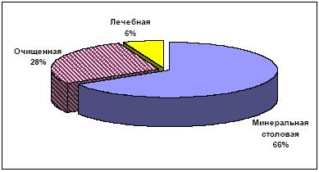
Классификация по потребительским свойствам.

Slide 15
Питьевая очищенная вода.
Эта вода пригодна для повседневного применения,
причем не только для питья, но и приготовления пищи.
Она безопасна и безвредна, хотя и не обладает какими-либо лечебными свойствами. В качестве такой воды используются хорошо очищенные природные воды с относительно невысоким солесодержанием. Часто при производстве такой воды ее чистят практически "под ноль" (как правило, на мембранных обратноосмотических установках), а затем минерализуют до физиологически оптимальных значений. Сравнительно невысокая минерализация таких вод объясняется ориентацией на американские стандарты качества питьевой воды, согласно которым 0.5 г/л - это ПДК

Slide 16
Столовая вода
Это минеральная (натуральная) вода, пригодная для ежедневного применения. Солесодержание до 1 г/л соответствует рекомендациям Всемирной организации Здравоохранения по качеству питьевой воды. Необходимо внимательнее изучить химический состав такой воды, так как для людей, страдающих определенными заболеваниями, содержание отдельных ионов может оказаться избыточным. Так, например, высокое содержание кальция не рекомендуется людям, склонным к повышенной свертываемости крови и образованию тромбов в кровеносных сосудах. Высокое содержание натрия не рекомендуется людям, страдающим гипертонией, заболеваниями почек и сердца. Сульфаты обладают выраженным слабительным действием, хлориды влияют на работу пищеварительного тракта и т.д.

Slide 17
Лечебно-столовая вода.
Этот тип вод наиболее распространен в России и к нему относятся большинство широко известных еще с советских времен марок минеральной воды. Содержание солей
2–8 г на литр. Годятся и когда просто хочется пить, и если «здоровье подправить нужно». Обычно такие воды прописывает врач, но их можно использовать как столовые с одной оговоркой – «несистематически». Воды эти, как правило, не пригодны для приготовления пищи, однако широко используются для питья. Они обладают определенным лечебным действием, но только при их правильном применении по совету врача. Неограниченное потребление такой воды может привести к серьезному нарушению солевого баланса в организме и к обострению хронических заболеваний. Не стоит ориентироваться на рекомендации по употреблению, приведенные на этикетке.

Slide 18
Лечебная вода.
Название говорит само за себя. Уровень солей больше 10 г на литр. Это уже лекарство, которое требует рекомендации врача. Да и по вкусу она такая, что просто так пить ее не захочешь. На организм человека эти воды оказывают сильное воздействие. Их пьют в строго оговоренном количестве – столовая, а то и чайная ложка в день! Вода применяется исключительно в лечебных целях. Самостоятельно принимать решение об употреблении такой воды неразумно

Slide 19
Наши исследования:
Так как лечебные свойства минеральной воды, ее химическую сущность определяют 6 основных ионов: три катиона — натрий (Na⁺), кальций (Са ²⁺), магний (Мg²⁺ ) и три аниона — хлор (Сl⁻), сульфат (SO₄²⁻ ) и гидрокарбонат (НСО₃⁻), то именно на содержание этих ионов мы и исследовали наши образцы.

Slide 20
Алгоритм исследования качественного химического анализа воды на содержание минералов
ОБНАРУЖЕНИЕ сульфат, карбонат и хлорид - анионов:
В пробирку налить 4-5 мл BaCl2. Добавить пипеткой несколько капель исследуемого раствора.
Осадок есть- в растворе присутствуют данные анионы.
Осадка нет – в растворе нет сульфат и карбонат - анионов

Slide 21
2. Прилить раствор НNO3 (разбавленный) Осадок не исчез – это сульфат бария Осадок исчез – сульфат-ион отсутствует 3. В пробирку налить пробу раствора и 4 мл 15% раствора HCl. Выделяется углекислый газ – есть карбонат -ионы 4. Прилить к пробе групповой реагент – AgNO3 Осадок есть – есть хлорид - анионы

Slide 22
ОБНАРУЖЕНИЕ катионов кальция и магния:
Прилить раствор технической соды
Образовался белый осадок – есть ионы Ca2+
2. Прилить к пробе раствор едкого натра
Выпадает осадок есть ионы Mg2+

Slide 23
Результаты качественного анализа минеральной воды «Нарзан»
Идентификация анионов:
1,2) Ba²⁺ + CO₃²⁻ → BaCO₃↓ белый осадок, раcтворимый в HNO₃
Ba²⁺ + SO₄²⁻ → BaSO₄↓ белый осадок, нераcтворимый в HNO₃
3) 2H⁺ + CO₃²⁻ → H₂O + CO₂↑ выделяется газ
4) Ag⁺ + Cl⁻ → AgCl↓ белый осадок
Идентификация катионов:
Ca²⁺ + CO₃²⁻ → CaCO₃↓ белый осадок
Mg²⁺ + 2OH⁻ → Mg(OH)₂↓ белый осадок

Slide 24
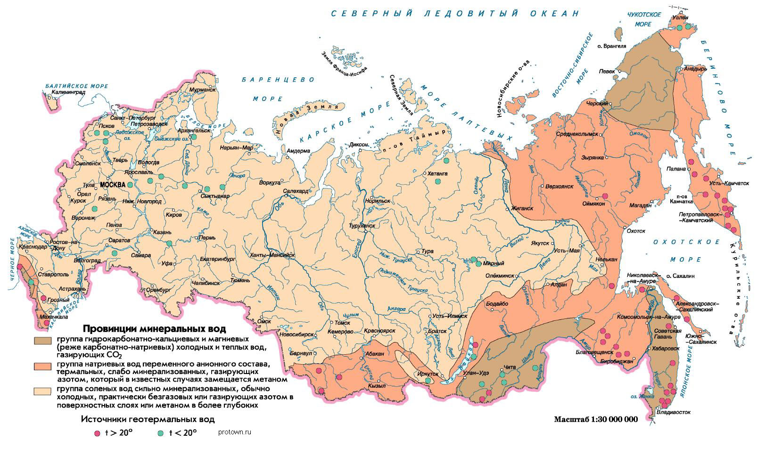
Карта минеральных питьевых вод России

Slide 25
